Slide 1
স্বাগতম

Slide 2
শিক্ষক পরিচিতি
মোঃ বিল্লাল হোসেন
সহকারী শিক্ষক ( কৃষি )
ফুলহাতা মাধ্যমিক বিদ্যালয়
মোরেলগঞ্জ,বাগেরহাট।
মোবাইল নং 01725666116
ইমেইলঃ bellalhossailtr@gmail.com

Slide 3
পাঠ পরিচিতি
বিষয়ঃ বাংলা ২য়
শ্রেণিঃ ষষ্ঠ
সময়ঃ ৫০মি.

Slide 4
দুঃসাহসী অভিযাত্রীরা মানুষের চিরন্তন কল্পনার রাজ্য চাঁদের দেশে পৌছেছেন এবং মঙ্গল গ্রহেও যাওয়ার জন্য তাঁরা প্রস্তুত হচ্ছেন।

Slide 5
পদ

Slide 6
শিখনফলঃ
পাঠ শেষে শিক্ষার্থীরা-
পদ কি তা বলতে পারবে।
পদ নির্ণয় করতে পারবে।

Slide 7
পদের পরিচয়ঃ অর্থ প্রকাশ করে এমন ধ্বনিকে বলা হয় শব্দ। শব্দের পর শব্দ বসিয়ে বাক্য তৈরি করা হয়।তবে শুধু শব্ধুলো বসালেই বাক্য তৈরি হবে না।শব্দের সাথে প্রয়োজনীয় বিভক্তি যুক্ত করলে তবেই বাক্য হবে।

Slide 8
মনে কর,
প্রতিদিন,করিম, মাঠ, খেল, ফুটবল
এগুলো প্রত্যেকটি একটি শব্দ ও পদ।
এখন এগুলো সাজিয়ে পাই,
প্রতিদিন করিম মাঠ খেল ফুটবল
এটি বাক্য হয়নি। কারণ এখানে মনের ভাব প্রকাশ পায়নি।

Slide 9
শব্দকে বাক্যে ব্যবহার করতে হলে শব্দের সাথে বিভক্তি যোগ করে শব্দকে পদে পরিণত করতে হবে। বিভক্তি হলো বিশেষ অর্থ প্রকাশের জন্য এক একটি চিহ্ন।
এখন আমরা আগের শব্দগুলো বিভক্তি যুক্ত করে বাক্য তৈরি করিঃ
করিম প্রতিদিন মাঠে ফুটবল খেলে।

Slide 10
দুঃসাহসী অভিযাত্রীরা মানুষের চিরন্তন কল্পনার রাজ্য চাঁদের দেশে পৌছেছেন এবং মঙ্গল গ্রহেও যাওয়ার জন্য তাঁরা প্রস্তুত হচ্ছেন।
(ওপরের বাক্যটিতে ‘রা’ (অভিযাত্রী +রা) এর (মানুষে +এর), র’ (কল্পনা+র), এ’(মঙ্গলগ্রহ+এ) প্রভৃতি চিহ্নগুলোকে বিভক্তি বলা হয়।)
বিভক্তি যুক্ত শব্দমাত্রই পদ এবং বাক্যে ব্যবহৃত প্রত্যেকটি শব্দই এক একটি পদ।

Slide 11
একক কাজ:
প্রশ্ন্: ৩মিনিট
১। পদের সংঙ্গা দাও ।

Slide 12
পদ প্রকরণঃ
পদ
নামপদ
ক্রিয়াপদ
বিশেষ্য
বিশেষণ
সর্বনাম
অব্যয়

Slide 13
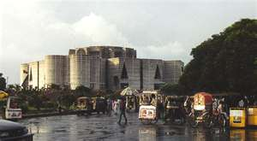
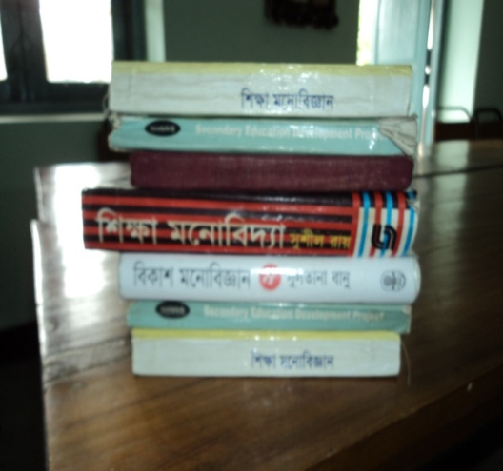
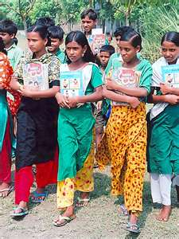
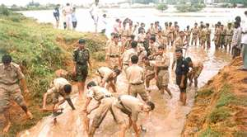
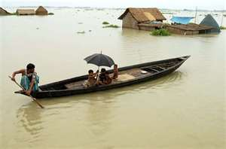
বিশেষ্য পদঃ

Slide 14
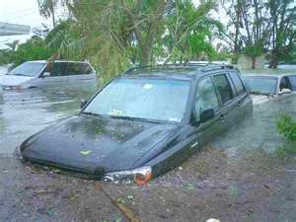
বিশেষণ
নীল আকাশ
অনেক লোক
ডুবুডুবু গাড়ি
সুন্দরী মেয়ে

Slide 15
সর্বনামঃ
আমি, আমরা, তোমরা, তাহারা, সে , নিজে নিজে, যাঁরা ইত্যাদি

Slide 16
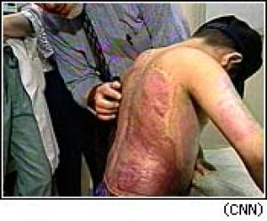
ক্রিয়াঃ
প্রভাতে সূর্য উঠলে......
ডাক্তার রোগী দেখিতেছেন
যে পদের দ্বারা কোনো কার্য সম্পাদন করা বোঝায়, তাকে ক্রিয়া পদ বলে।

Slide 17
অব্যয় পদঃ
দুই বন্ধু
ও
রহিম
করিম
যার ব্যয় বা পরিবর্তন হয় না, অর্থাৎ যা অপরিবর্তনীয় শব্দ তাই অব্যয়।

Slide 18
দলীয় কাজঃ
সময়: ৮মিনিট
দুঃসাহসী অভিযাত্রীরা মানুষের চিরন্তন কল্পনার রাজ্য চাঁদের দেশে পৌঁছেছেন এবং মঙ্গল গ্রহেও যাওয়ার জন্য তাঁরা প্রস্তুত হচ্ছেন।
বিশেষ্য পদ: অভিযাত্রী , মানুষ, কল্পনা ,রাজ্য ,দেশে ,মঙ্গল গ্রহ
বিশেষণ পদ: দুঃসাহসী ,চিরন্তন
সর্বনাম পদ: তাঁরা
ক্রিয়া পদ: পৌঁছেছেন, প্রস্তুত হচ্ছেন
অব্যয় পদ: এবং,ও ,জন্য

Slide 19
মূল্যায়নঃ
সে কোন পদ?
এবং , নতুবা, অথবা এগুলো কোন পদ।
------------ ফুটবল খেলে। (বিশেষ্য)
জেলেরা নদীতে মাছ---------। (ক্রিয়া)

Slide 20
বাড়ির কাজঃ
বিভিন্ন প্রকার পদের সংঙ্গা সহ উদাহরণ লিখে আনবে।

Slide 21
“ঘরে থাকো,সুস্থ থাকো”

